Slide 1
Хеппенинг в младшем дошкольном возрасте

Slide 2
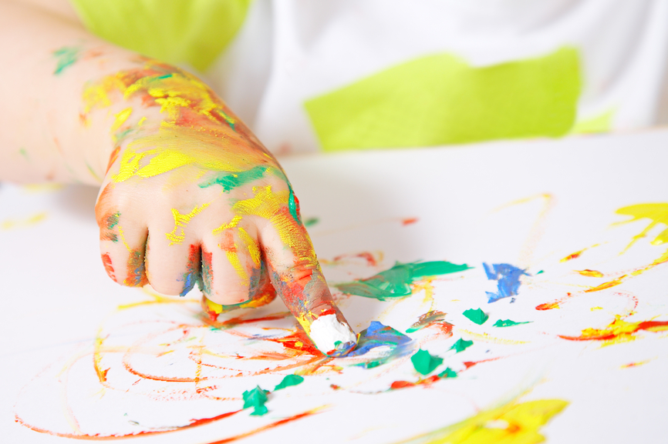
Большинство нетрадиционных техник относятся к спонтанному рисованию, когда изображение получается не в результате использования специальных изобразительных приёмов, а как эффект игровой манипуляции.

Slide 3
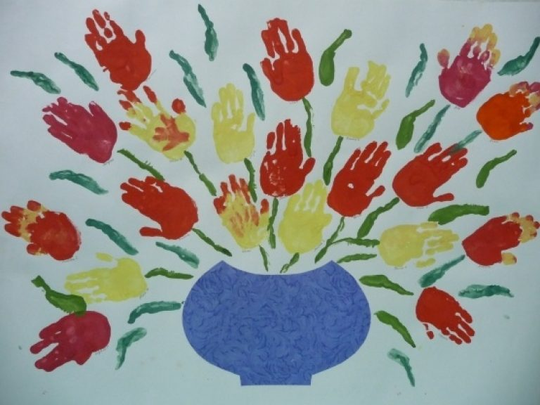
Такой способ нетрадиционного изображения можно назвать "хэппенинг" (в переводе с английского "случаться").

Slide 4
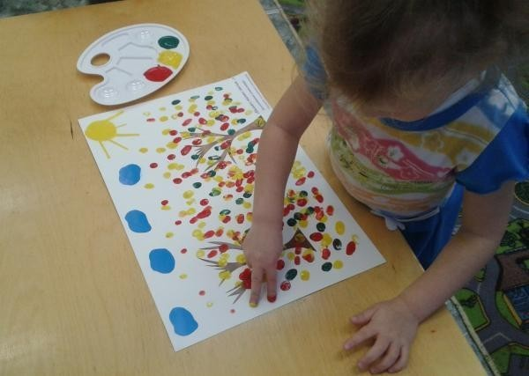
Хеппенинг - форма современного искусства, представляющая собой действия, события или ситуации, происходящие при участии художников, но не контролируемые им полностью. Хэппенинг обычно включает в себя импровизацию и не имеет чёткого сценария.
При нём неизвестно, какое получится изображение, он заведомо успешен по результату, тем самым усиливает интерес детей к изобразительной деятельности.

Slide 5
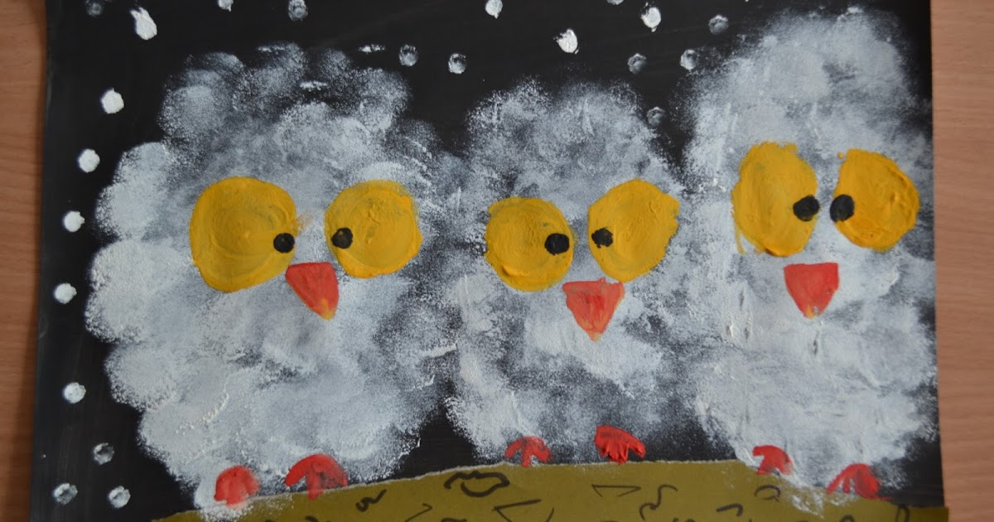
Эффективность использования технологии «Хеппенинг» в раннем возрасте:
- поддержка познавательной активности в деятельности с материалами и веществами;
- развитие навыков самостоятельности детей;
- ососзнание ребенком собственного тела, развитие крупной и мелкой моторики;

Slide 6
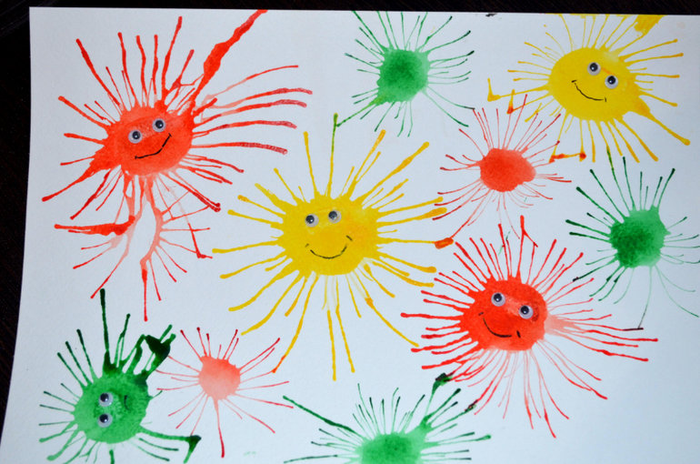
- развитию речевой активности и навыков коммуникации со взрослым и сверстником;
- развитие тактильной чувствительности. Это новые ощущения при макании пальчика в краску, при ведении пальчиком по различным поверхностям для рисования.
-развитие психических процессов и наглядно - действенного мышления.

Slide 7
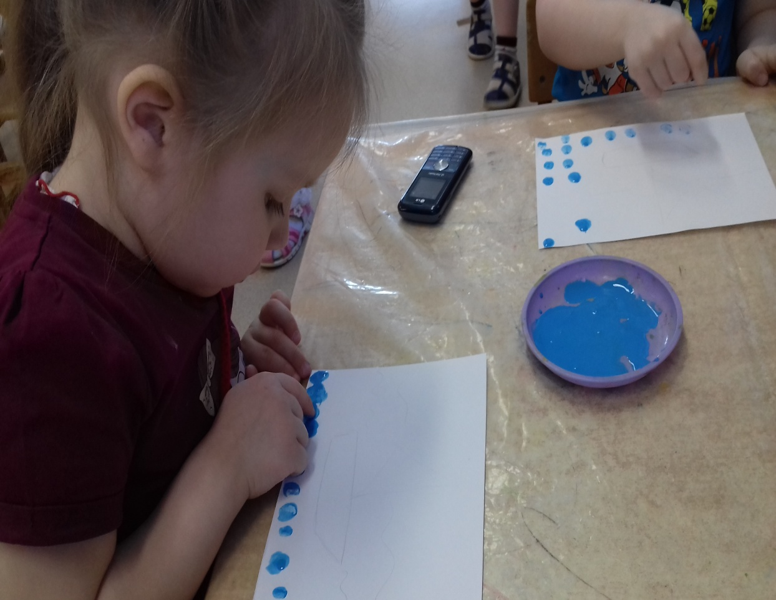
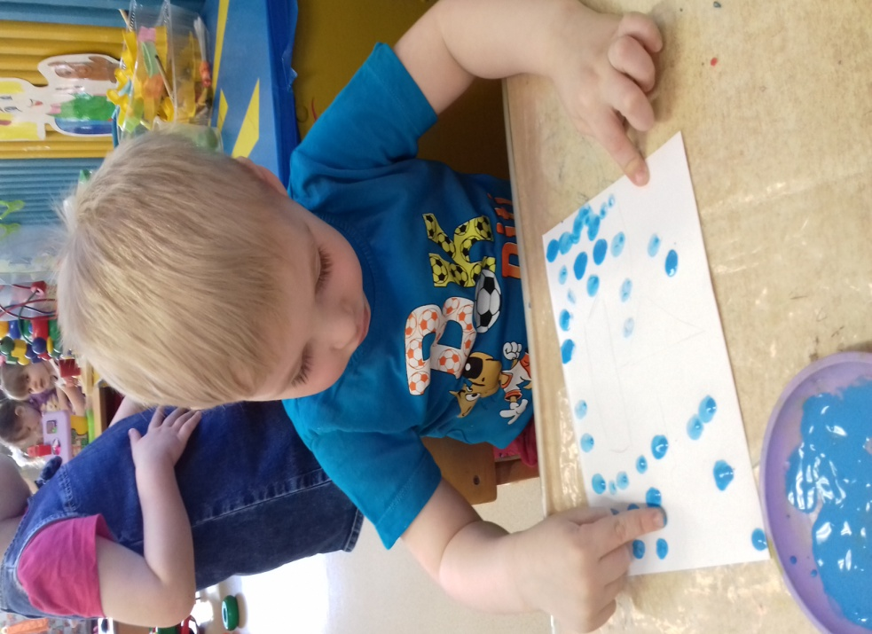
В младшем возрасте доступны различные виды хэппенинга:
Рисование пальчиками

Slide 8
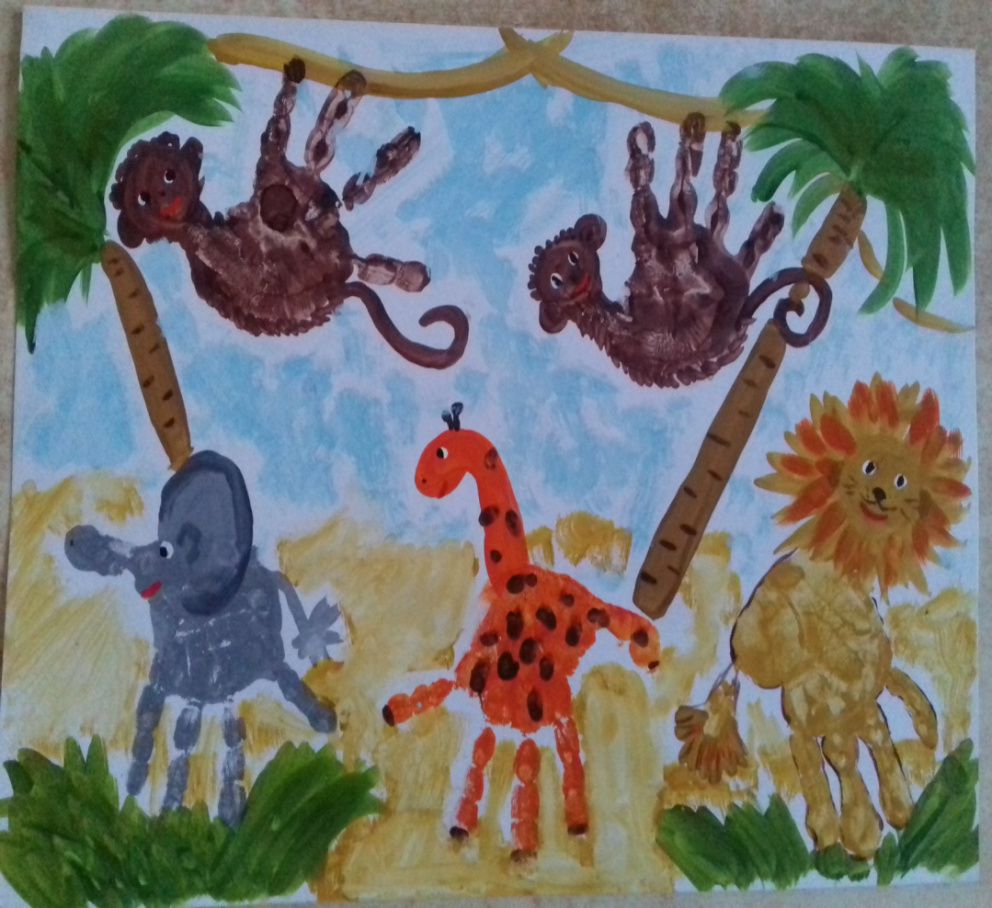
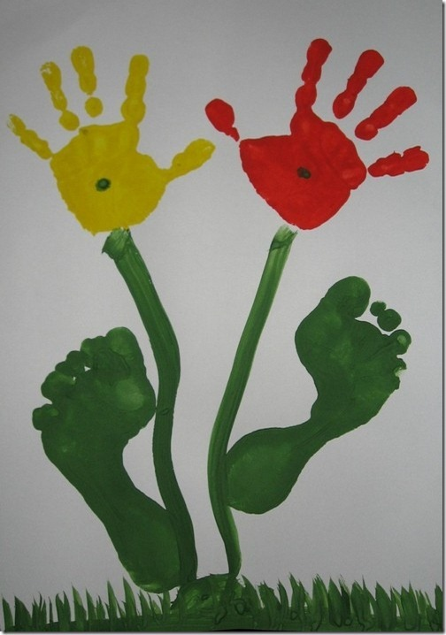
Рисование ладошками или ногами

Slide 9
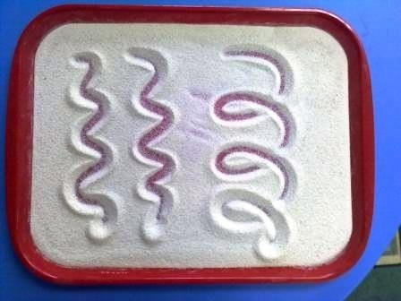
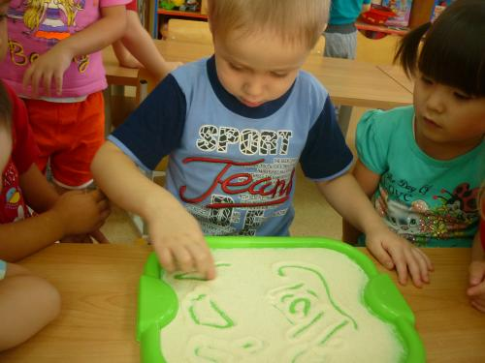
Рисование на подносе манкой

Slide 10
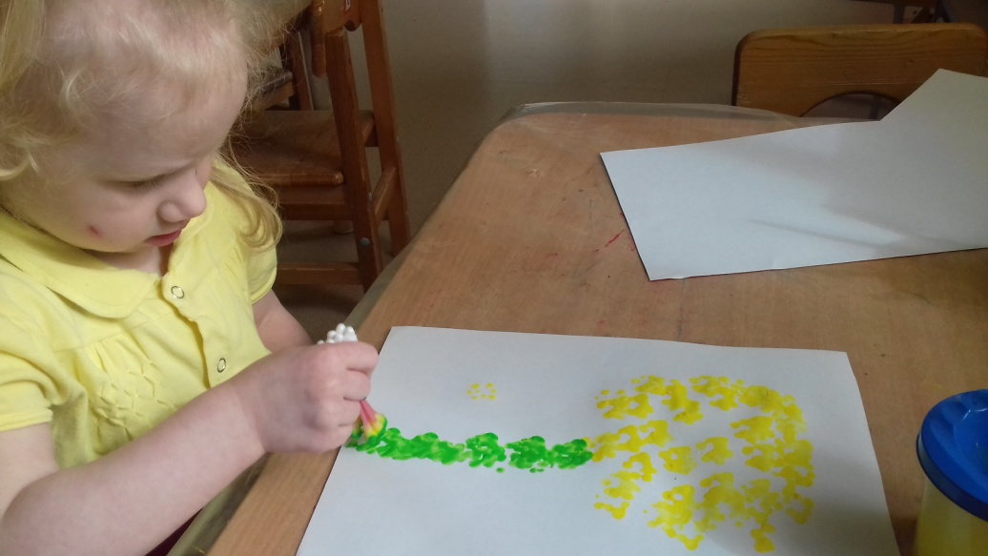
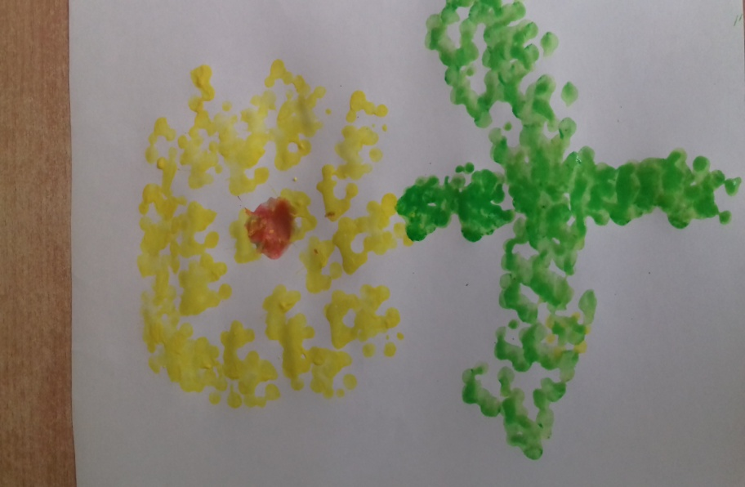
Рисование ватными палочками

Slide 11
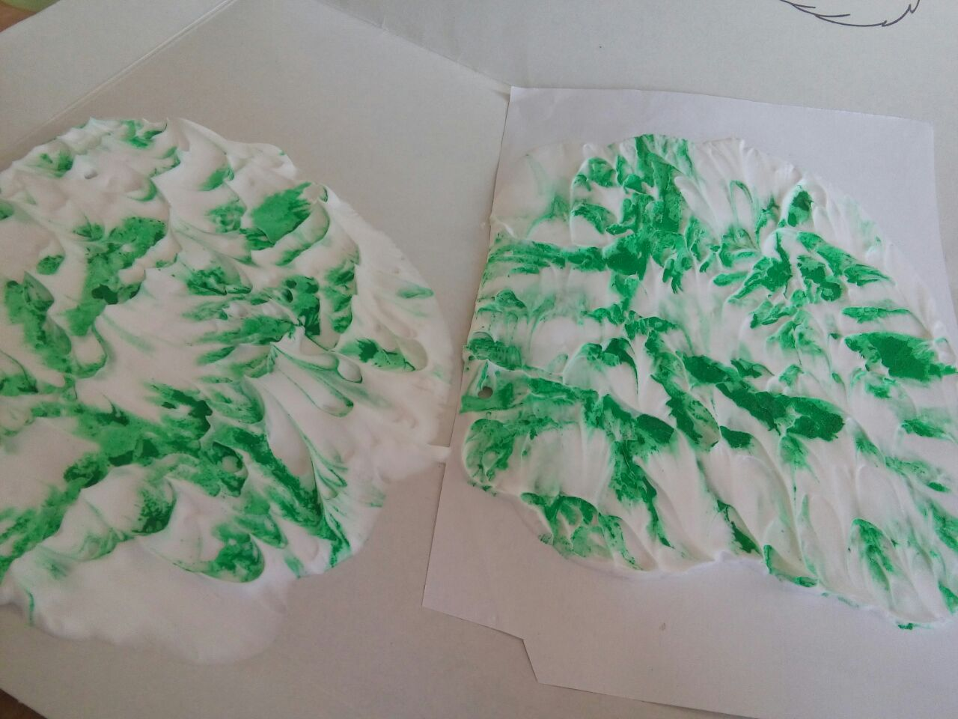
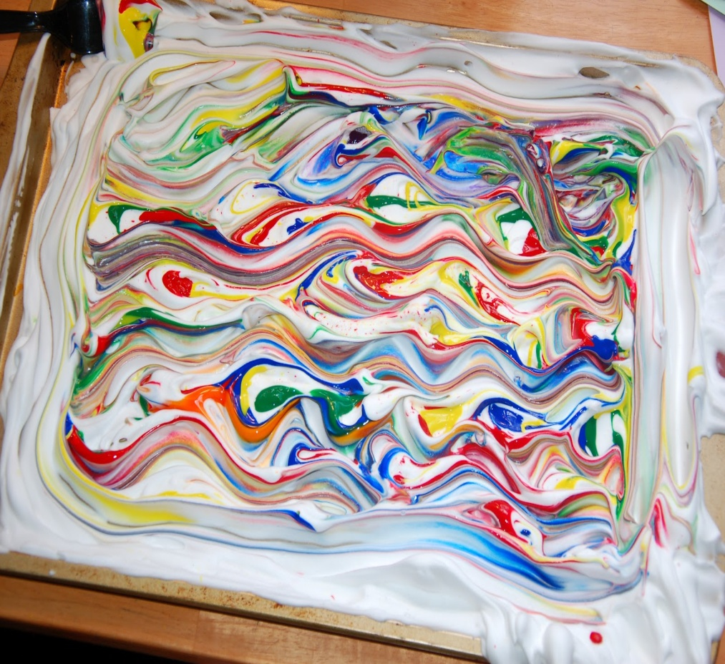
Рисование пеной для бритья:

